Slide 1
VÝVOJ FUNKČNÍHO PROTOTYPU 1 : 1
Téma: Historie, současnost a budoucnost prefabrikace v architektuře
Doktorand: Ing. arch. Vojtěch Hybler | 1. ročník 2019/20
Ústav navrhování I | Studijní obor: AST
Odborný školitel: doc. Ing. arch. Tomáš Hradečný
Školitel specialista: prof. Ing. arch. Mirko Baum

Slide 2
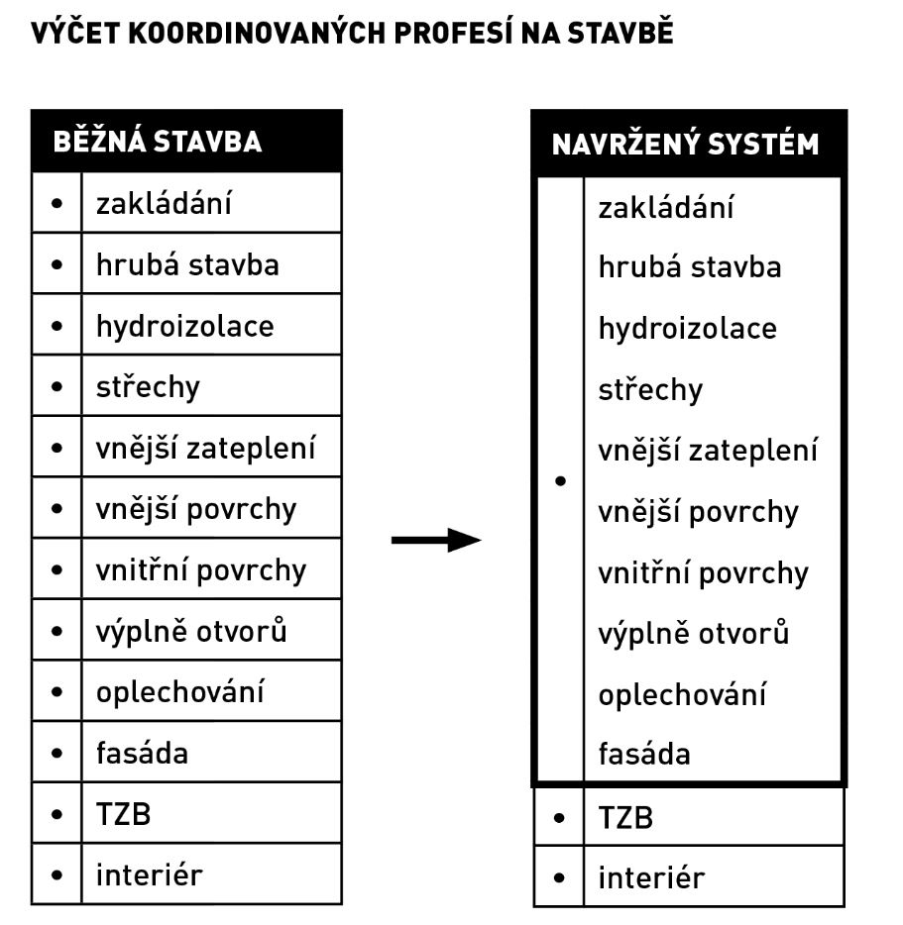

Slide 3
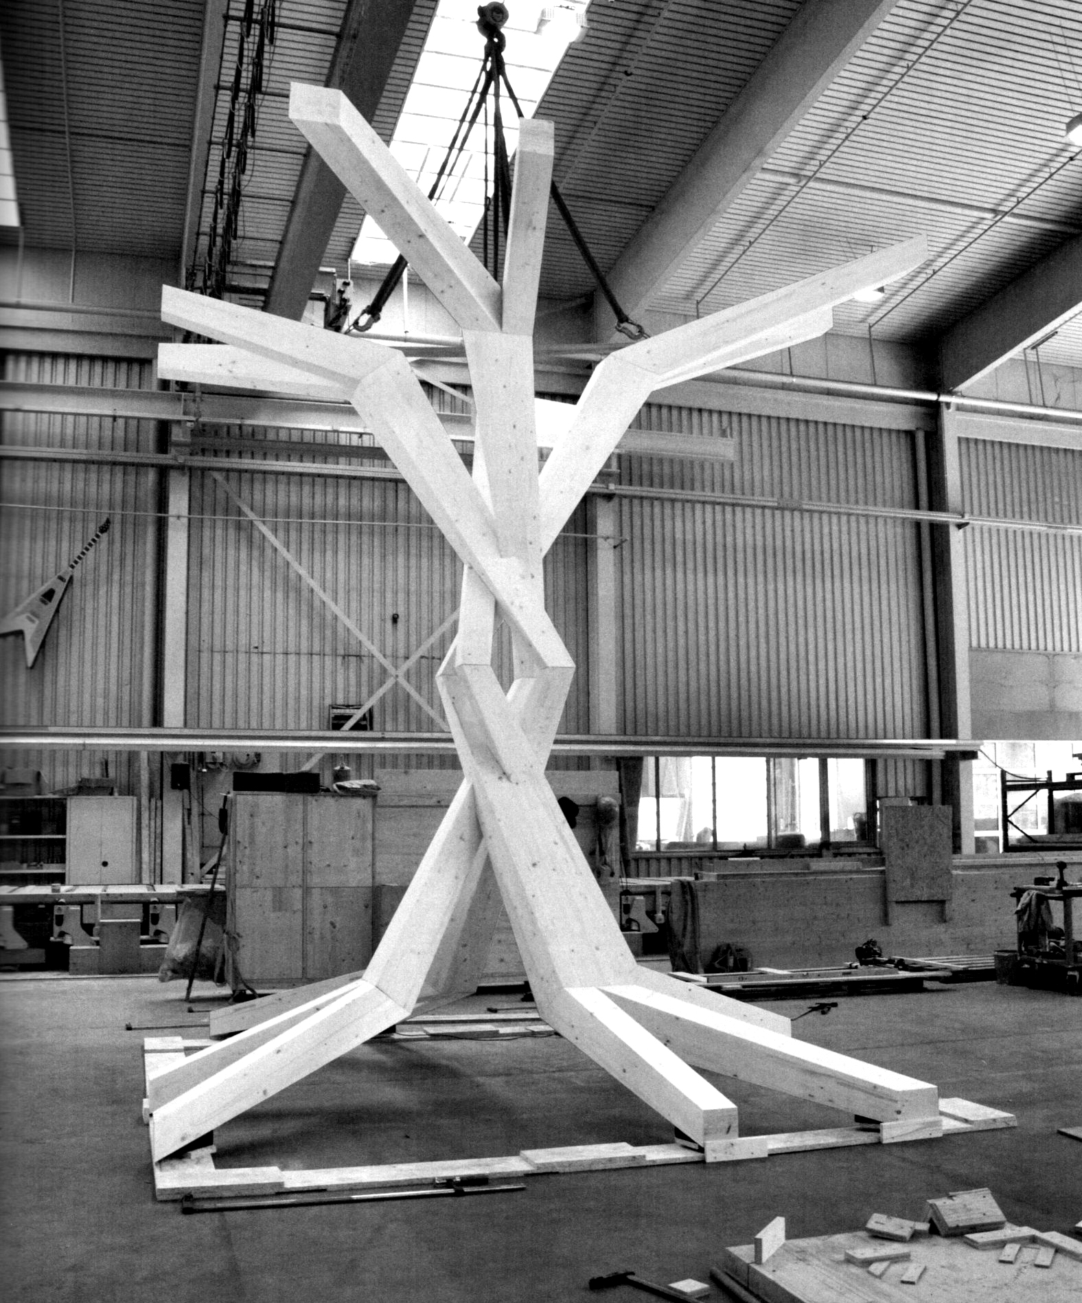
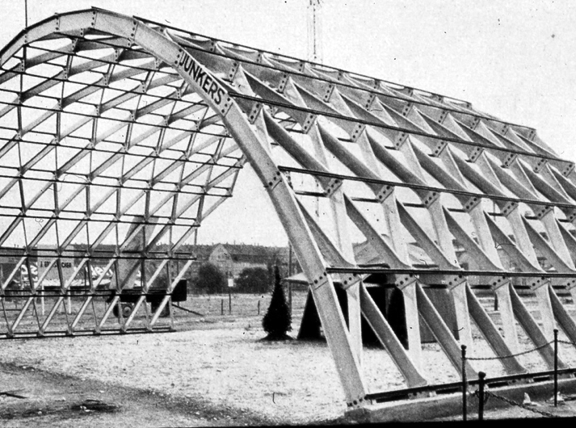
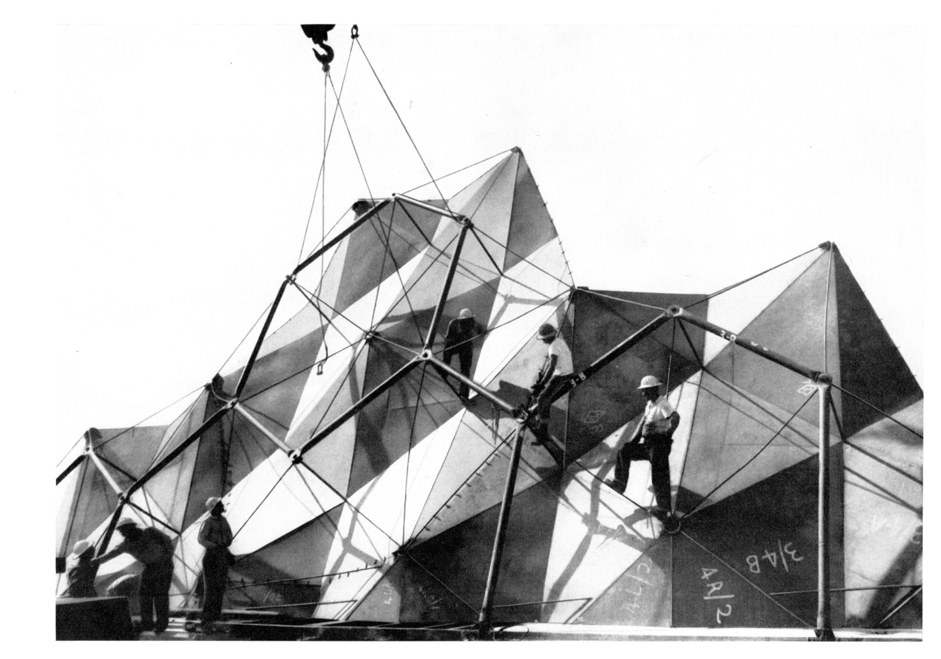
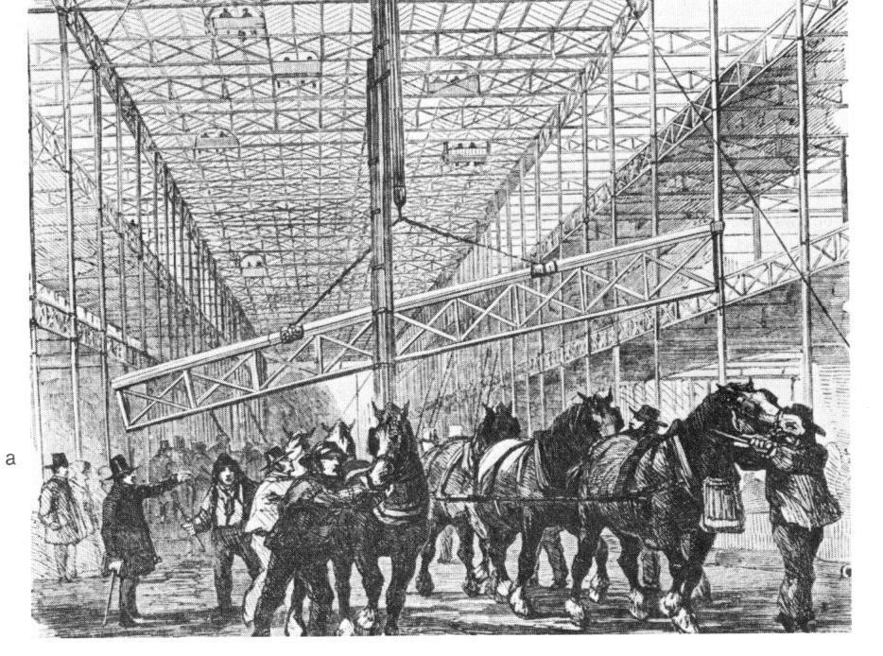
Hugo Junkers
R. B. Fuller
Joseph Paxton
Konrad Wachsmann

Slide 4
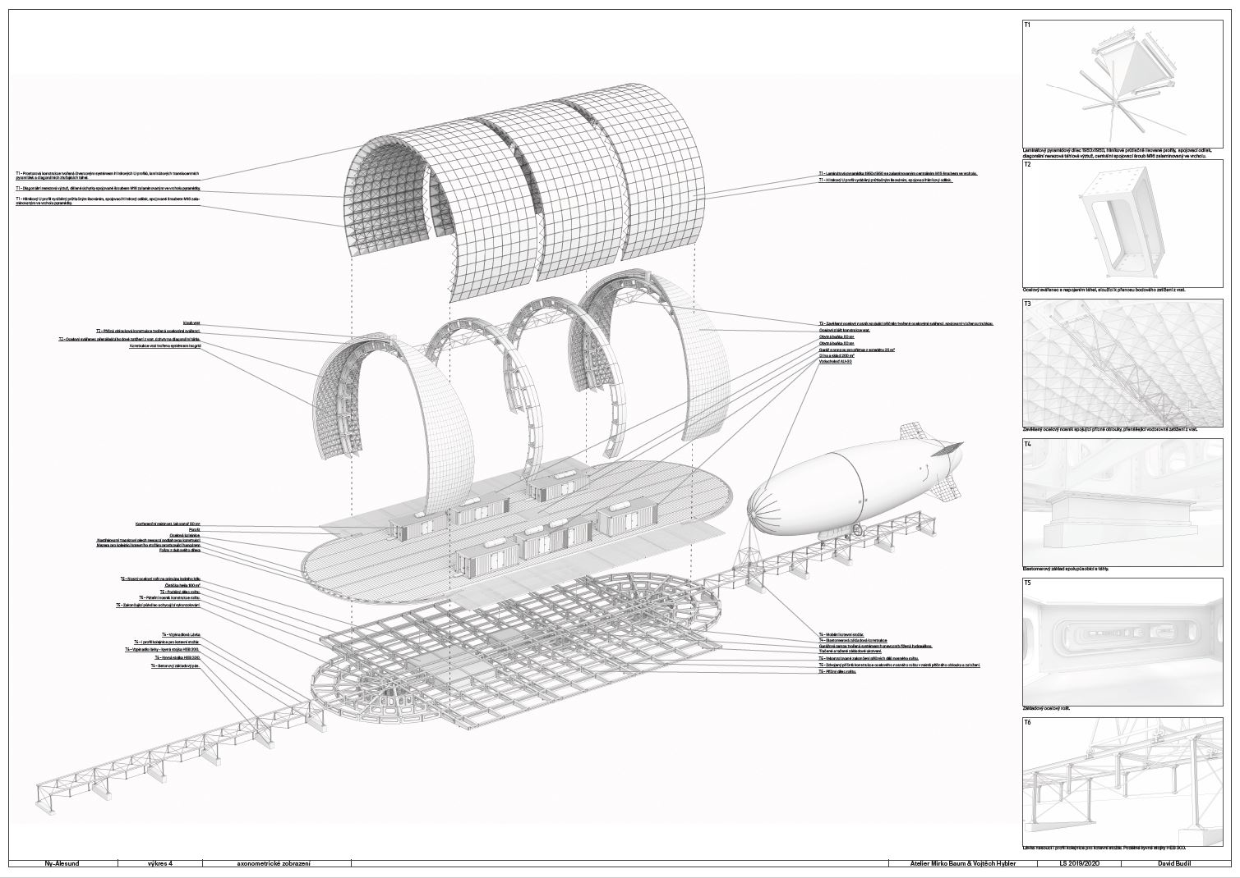
David Budil

Slide 5
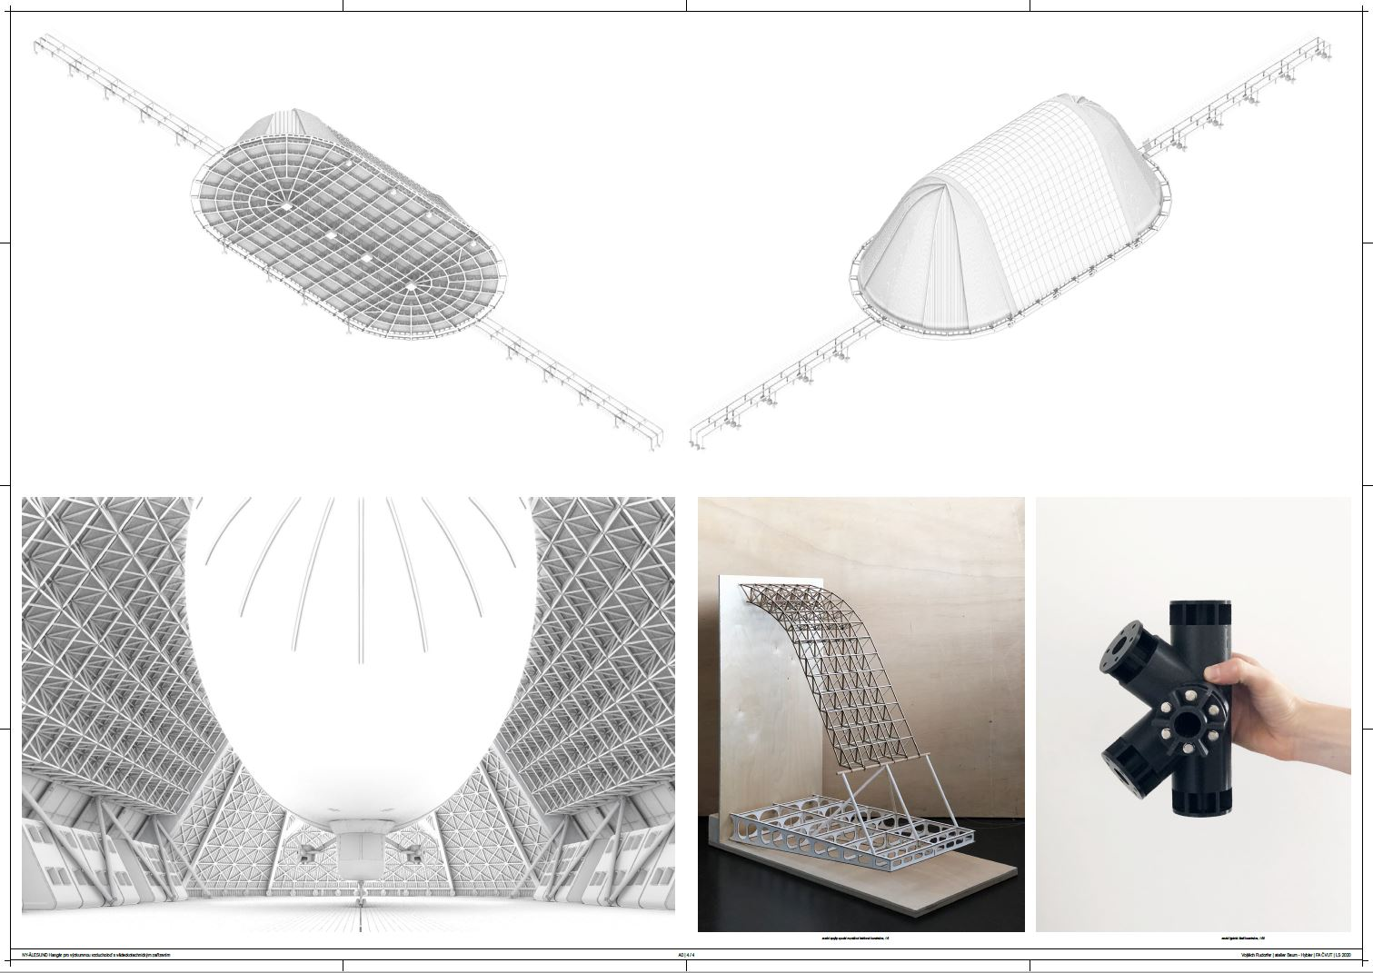
Vojtěch Rudorfer

Slide 6
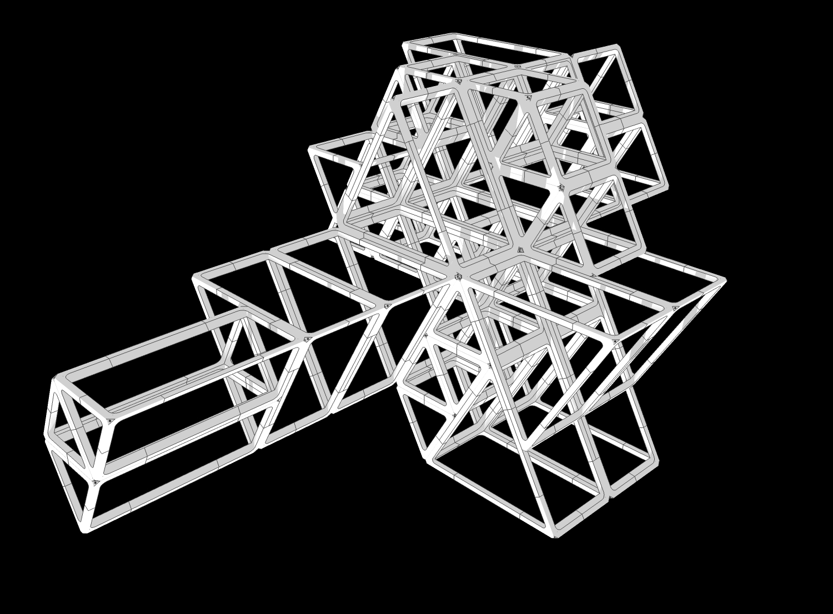

Slide 7
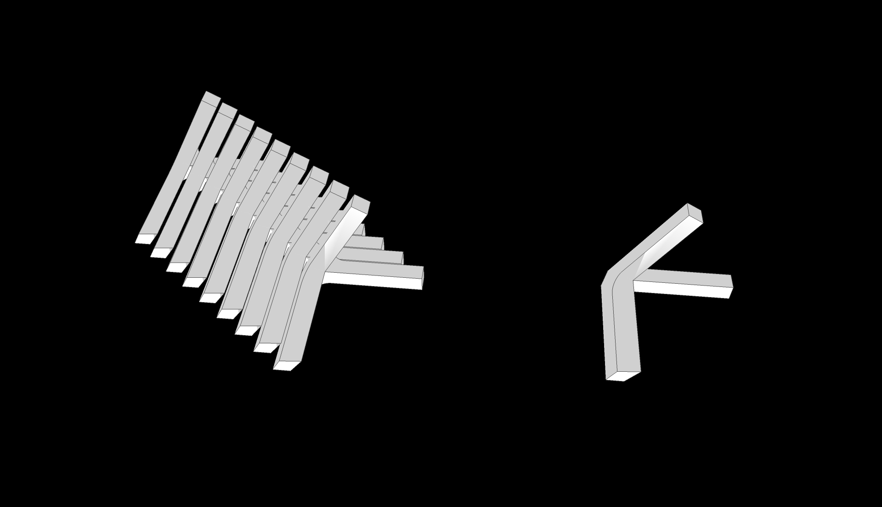

Slide 8
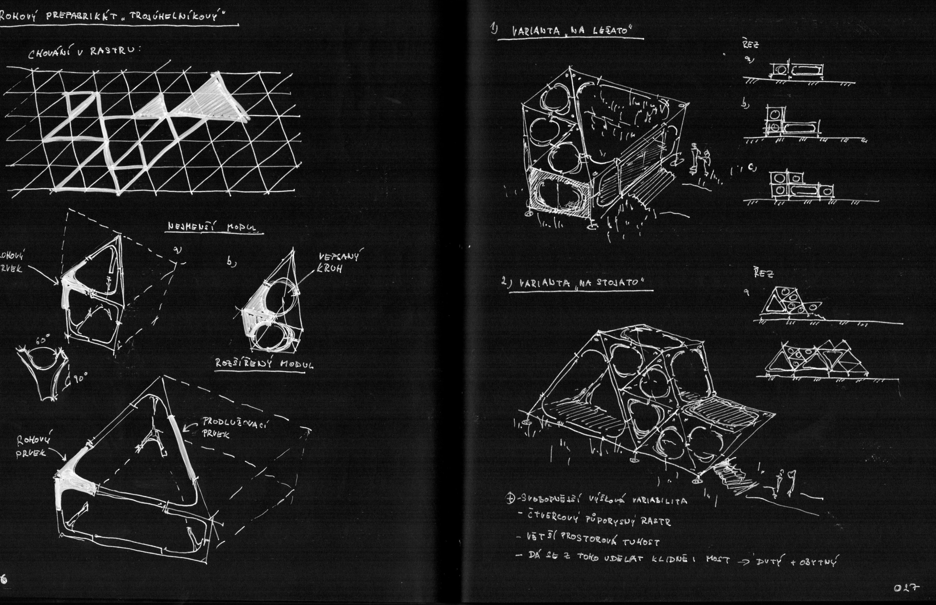

Slide 9
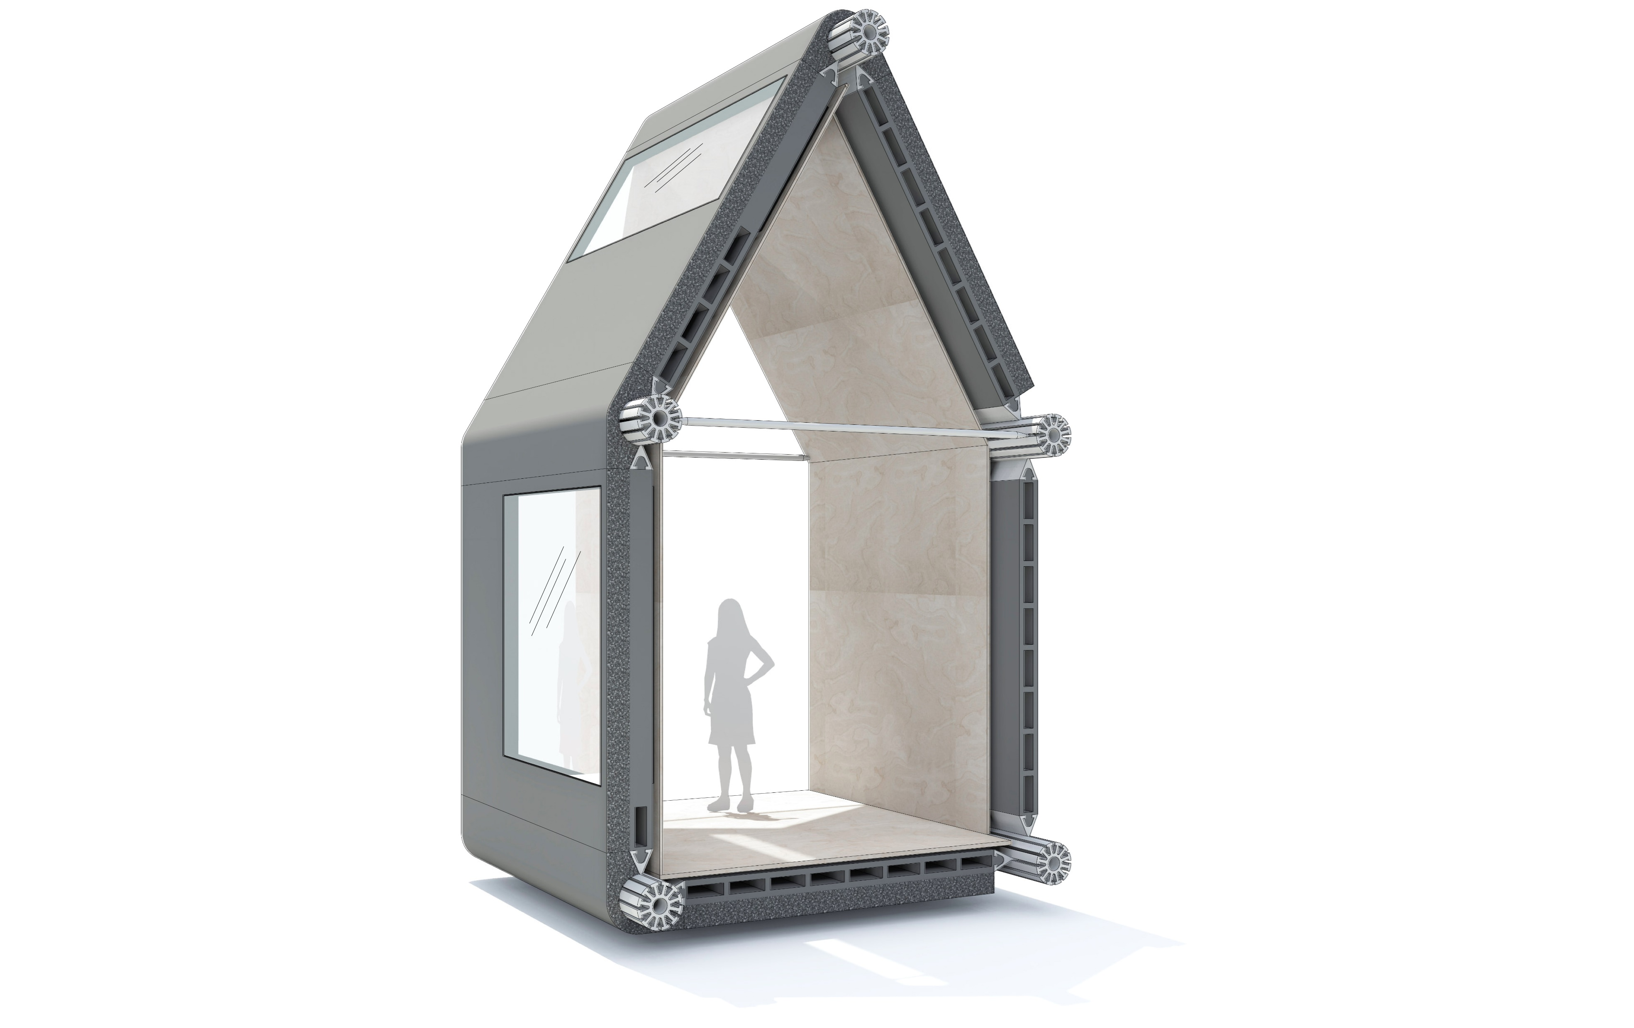

Slide 10
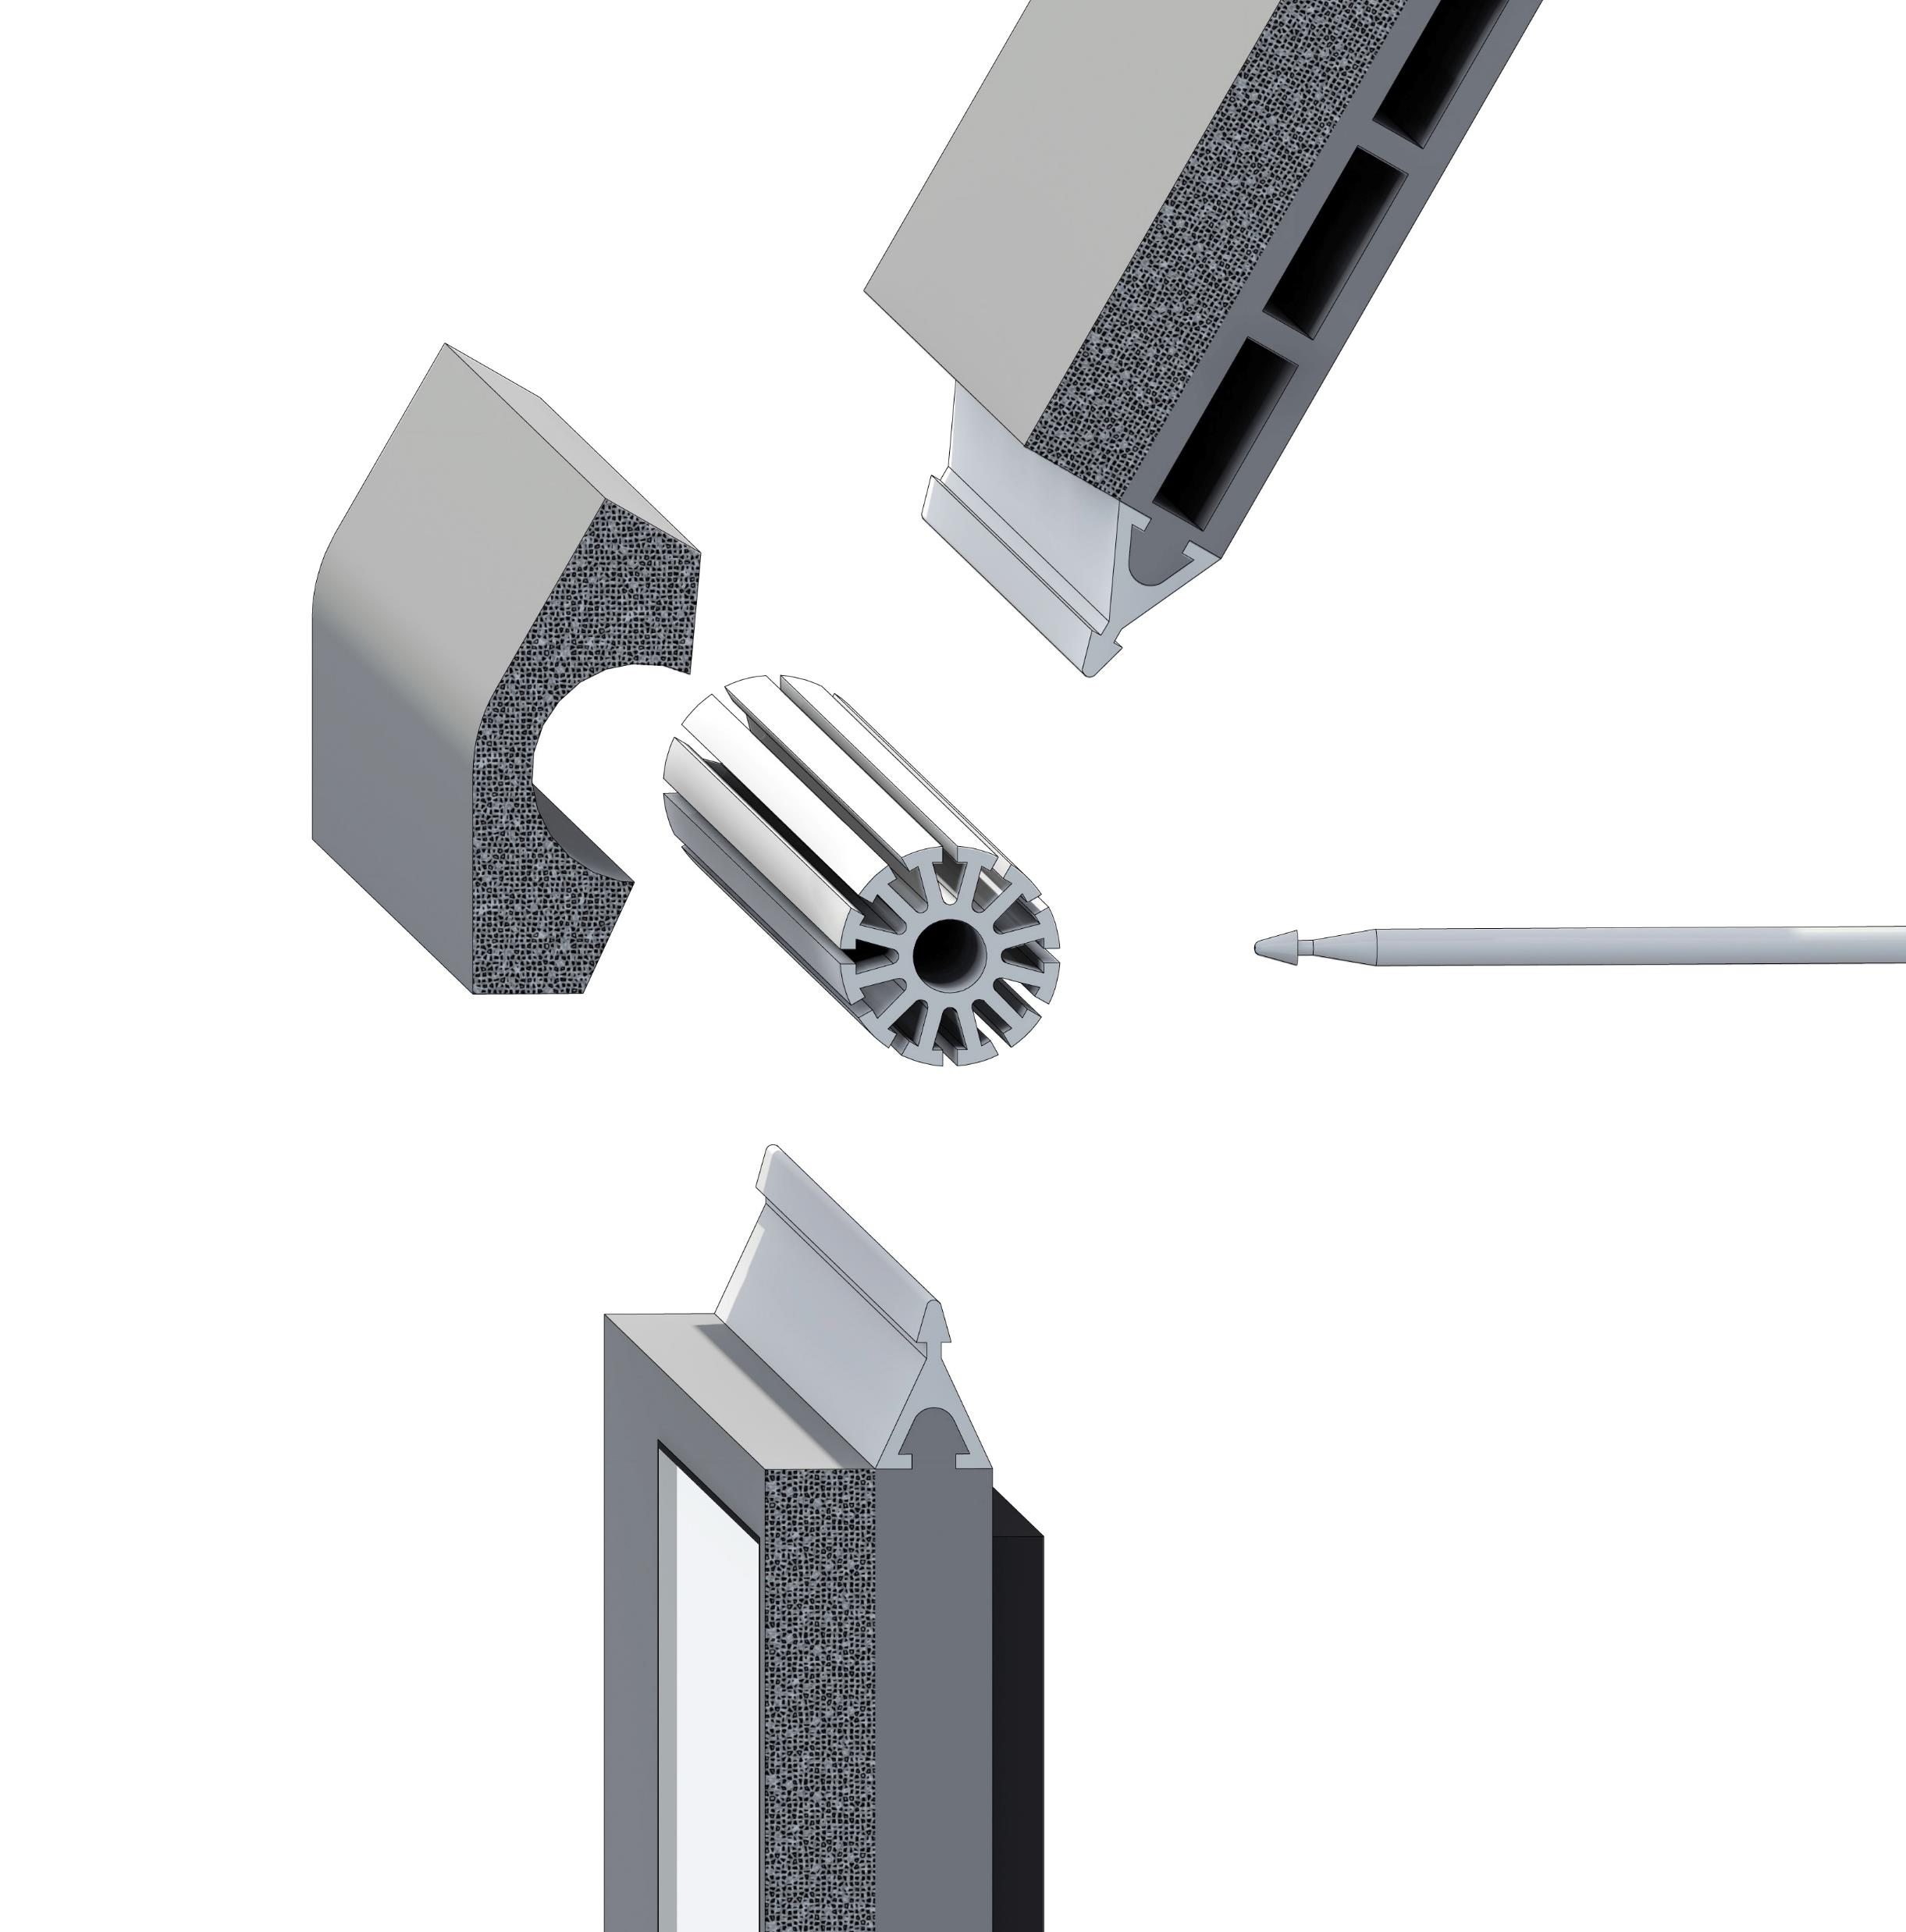
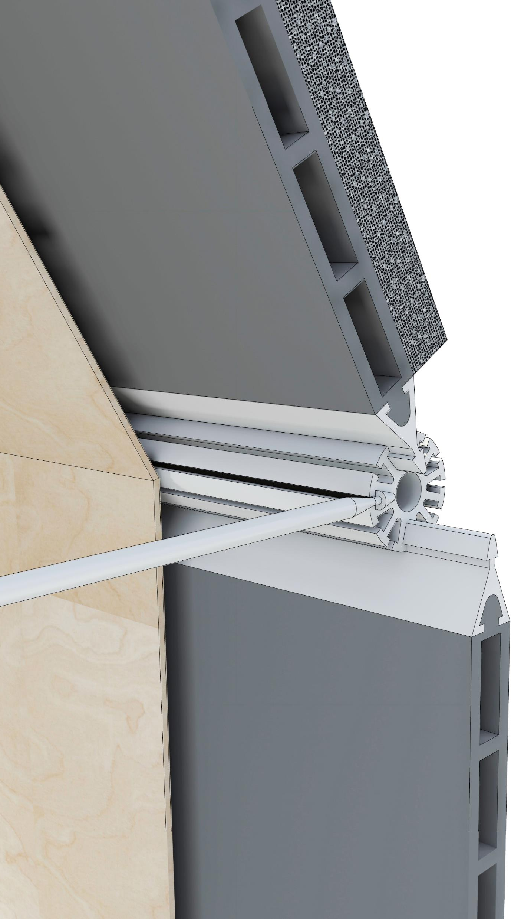

Slide 11
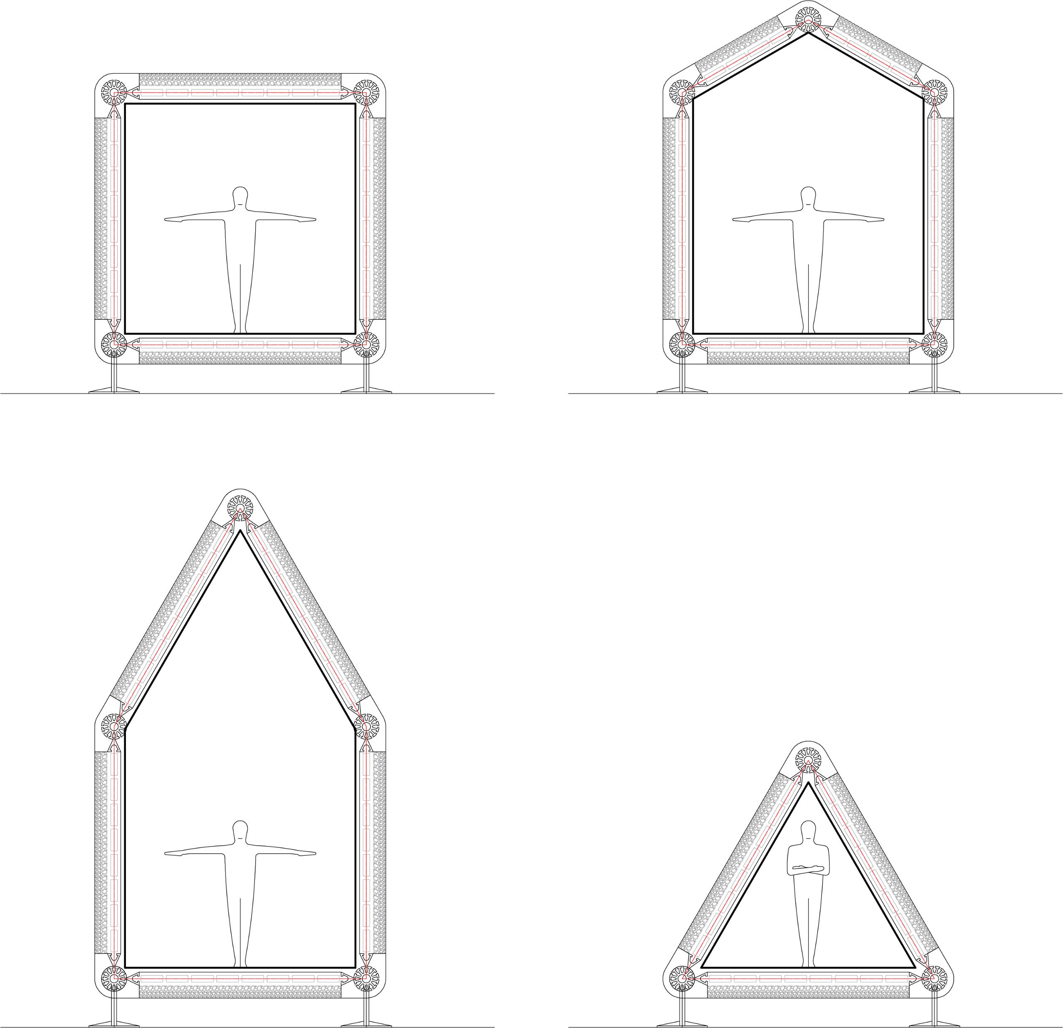

Slide 12
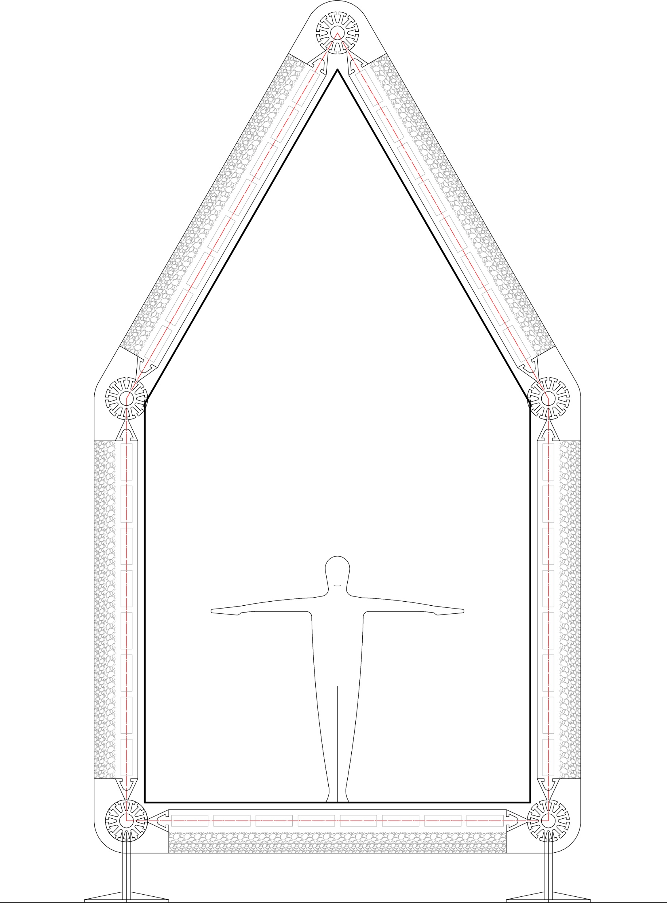

Slide 13
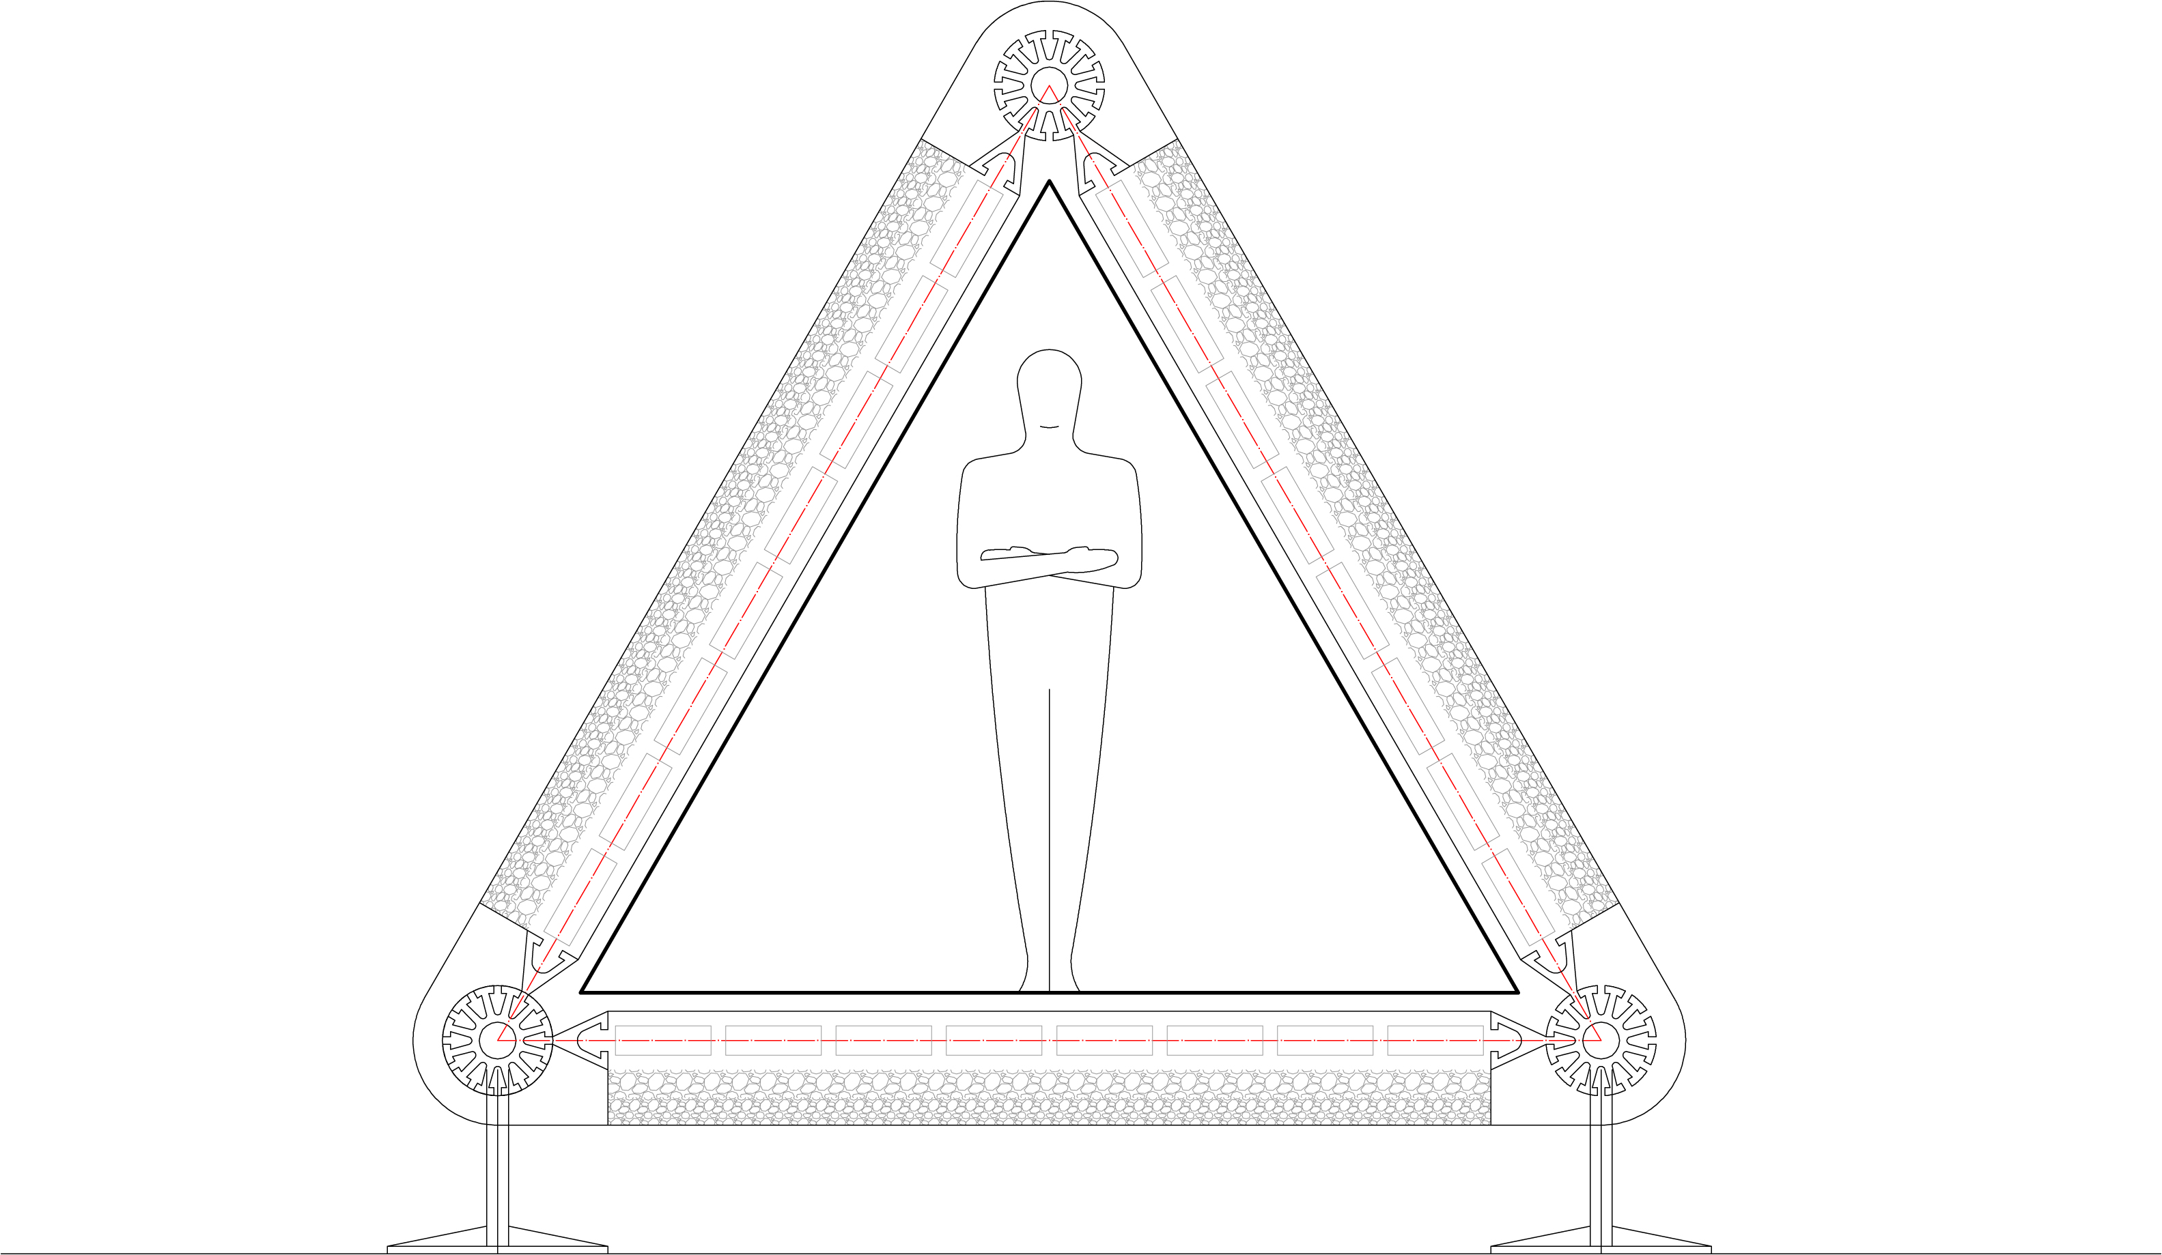
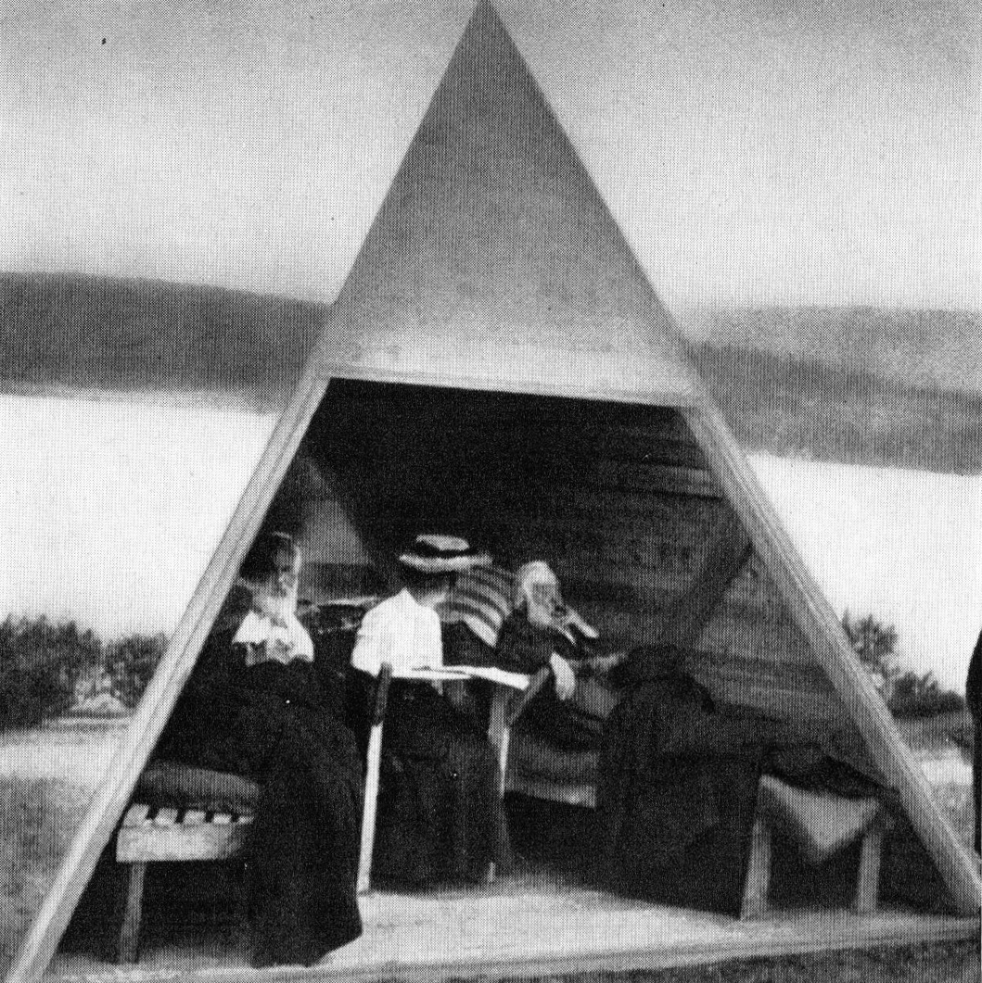

Slide 14
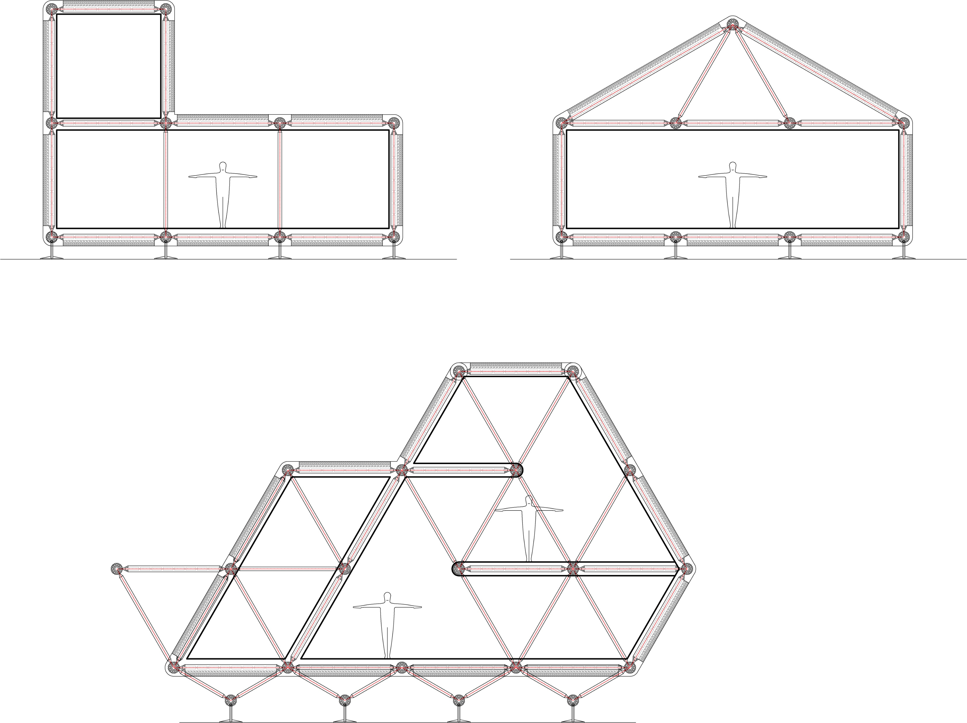

Slide 15
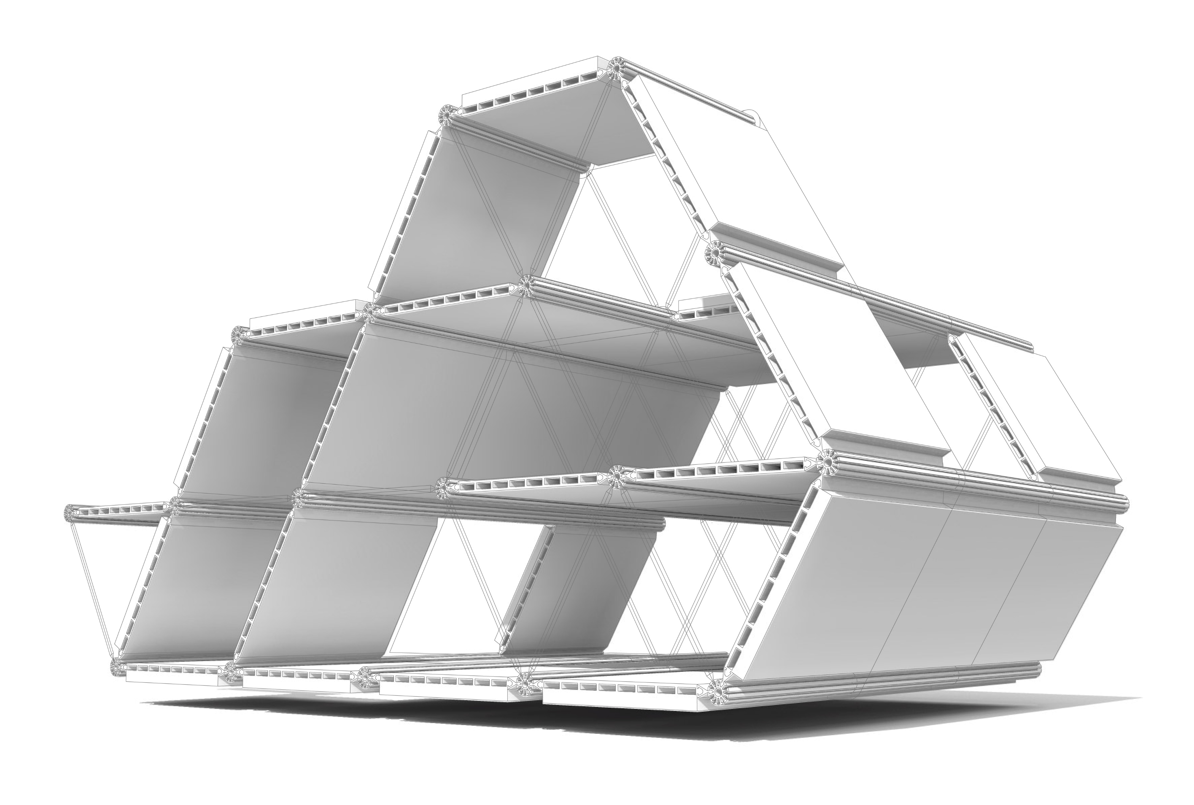

Slide 16
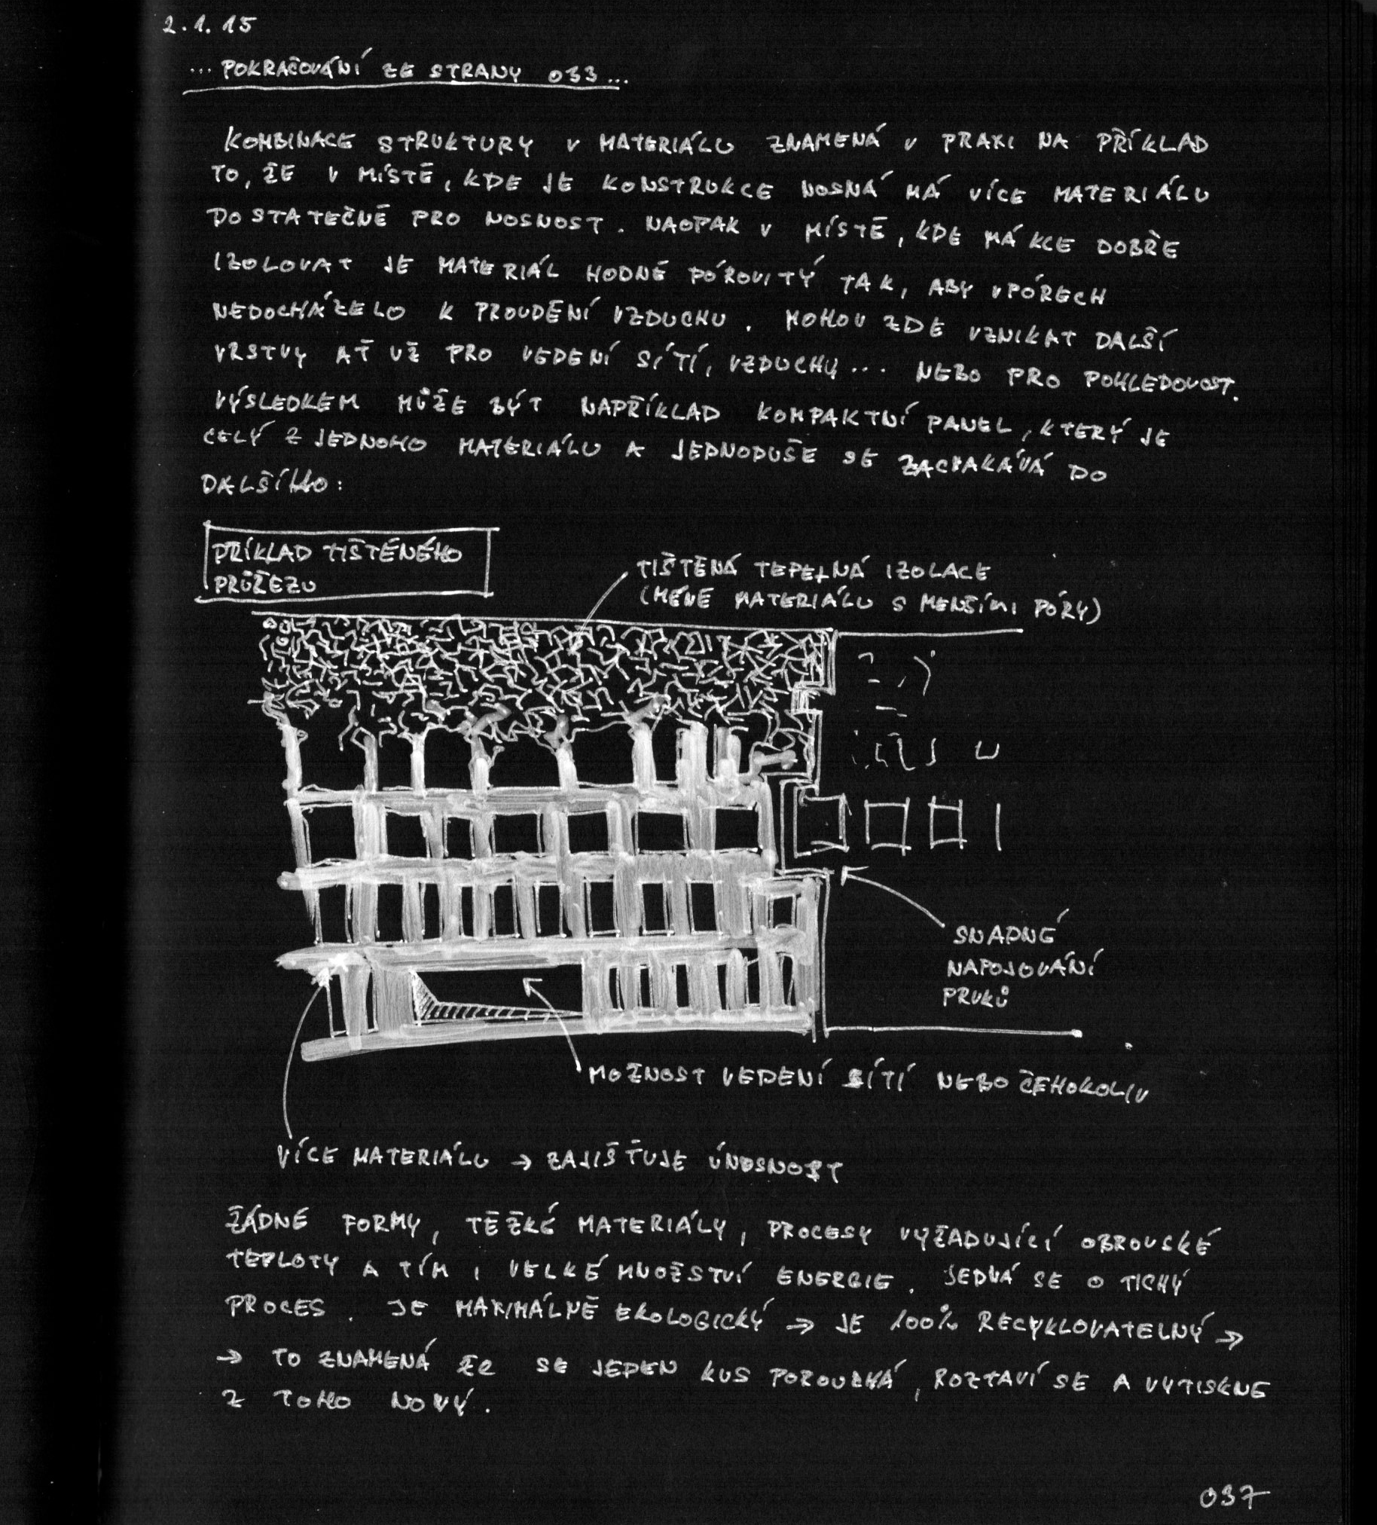

Slide 18
ZÁKLADNÍ SEZNAM LITERATURY:
BAUM, Mirko, Ulice na konci světa, AVU/KANT, 2007, ISBN 978-80-86970-51-6
WACHSMANN, Konrad, Wendepunkt im Bauen, Krausskopf-Verlag Wiesbaden, 1959, ISBN 9783421029454
RUSSEL, Barry, Building systems, industrialization and architecture, John Wiley & sons, 1981, ISBN 0 471 27952 8
JANŮ, Karel, Průmyslová výroba staveb – budoucnost stavebnictví a architektury, SNTL – Nakladatelství technické literatury, 1985, Typové číslo L 17-B3-IV-31f/72351
BLUNCK, Richard, Hugo Junkers – jeho život a dílo, Orbis, 1943
BURKHALTER, Marianne, SUMI, Christian, Konrad Wachsmann and the Grapevine Structure, Park books, 2018, ISBN 978-3-03860-110-4

